Slide 1
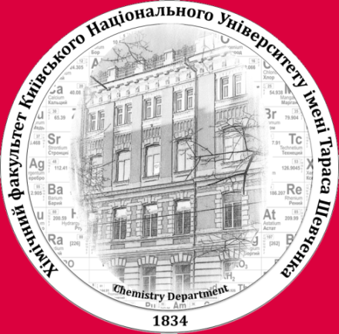
КИЇВСЬКИЙ НАЦІОНАЛЬНИЙ УНІВЕРСИТЕТ ІМЕНІ ТАРАСА ШЕВЧЕНКА
Хімічний факультет

Slide 2
ХІМІЧНИЙ ФАКУЛЬТЕТ Київського Національного університету імені Тараса Шевченка –
це вища елітна школа хімічної освіти в Україні та один із найпрестижніших у Київському університеті. Однією з восьми кафедр фізико-математичного відділення Університету в 1834 р. була кафедра хімії, мінералогії і геології. В 1905 р. створено хімічний факультет. Завдяки високої якості підготовки спеціалістів за найвищими світовими стандартами та науковим досягненням сьогодні хімічний факультет здобув міжнародне визнання в багатьох країнах світу.
Хімічний факультет сьогодні:
63 викладача: 2 чл.-кор. НАН України, 17 професорів, 106 науковців,
496 студентів, 30 аспірантів
Площа факультету – 10 061 кв.м., з них: 780 кв.м. навчальних аудиторій, 4910 кв.м. навчально-наукових лабораторій,
280 кв.м. бібліотеки
5 кафедр: аналітичної хімії, неорганічної хімії, органічної хімії, фізичної хімії, хімії високомолекулярних сполук.

Slide 3
Структура факультету
Хімічний
факультет
5 кафедр
10 спеціалізацій
Кафедра аналітичної хімії
Кафедра неорганічної хімії
Кафедра органічної хімії
Кафедра фізичної хімії
Кафедра хімії високомолеку-лярних сполук
Аналітична хімія
Неорганічна хімія
Органічна хімія
Фізична хімія
Хімія високомолекулярних сполук
Методи і об’єкти хімічної експертизи
Екологічна хімія
Хімія природних сполук
Фізична хімія міжфазних явищ
Хімічний аналіз і менеджмент аналітичної лабораторії

Slide 4
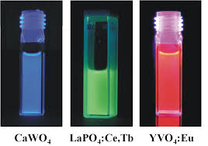
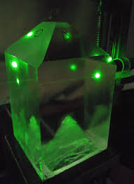
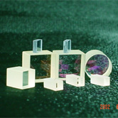
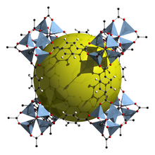
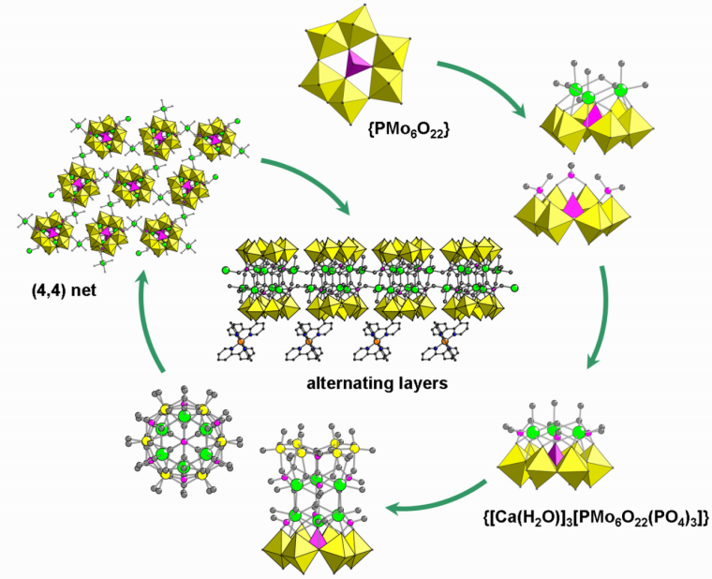
Кафедра Неорганічної хімії
Матеріали на основі каркасних сполук перехідних елементів з функціональними флуоресцентними, магнітними, надпровідниковими та оптичними властивостями
Кафедра випускає студентів за спеціалізаціями:
неорганічна хімія
екологічна хімія
Нелінійно-оптичні матеріали: КTiOPO₄
Неорганічні та координаційні люмінофори – основи для розробки світлодіодів нового покоління.
Пористі координаційні полімери
сорбенти H₂, CH₄,
каталізатори в органічній хімії
Поліфункціональні матеріали
Гібридні сполуки на основі поліоксометалатів – основи для розробки матеріалів, що поєднують кілька корисних властивостей.

Slide 5
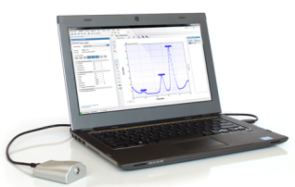
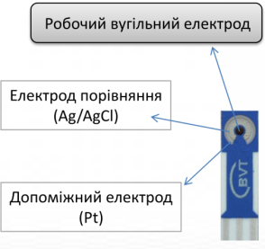
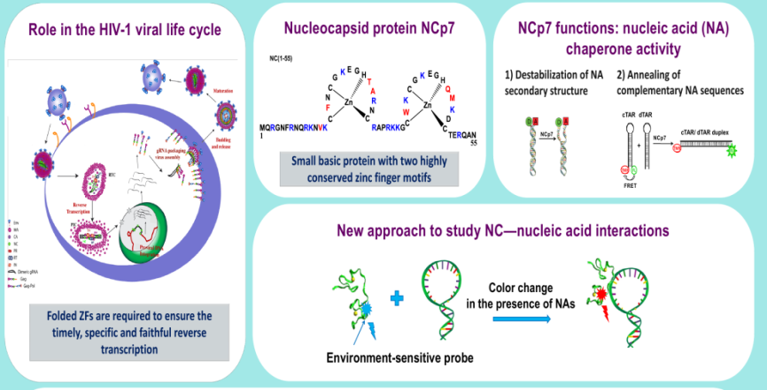
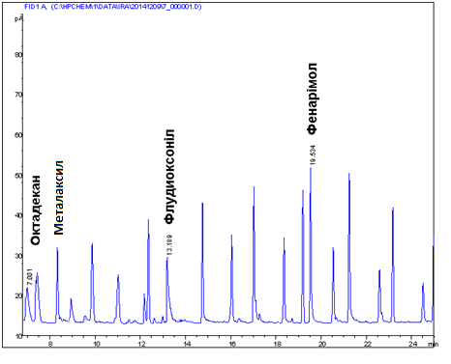
Кафедра аналітичної хімії
Супрамолекулярні ансамблі в розчині і на поверхні твердих матриць, квантові точки і люмінесцентні реагенти спрямованої дії в хімічному аналізі
Кафедра випускає студентів за спеціалізаціями:
аналітична хімія
методи і об’єкти хімічної експертизи
хімічний аналіз і менеджмент аналітичної лабораторії
Розробка тест-систем для візуального детектування аналітів
Тест на антиоксидантну активність:
Тест на Хром:
Біокомпозитна плівка SiO₂ + GOx
Біосенсор на глюкозу на основі планарного електроду, модифікованого наночастинками Pt і глюкозооксидазою
Розробка
біосенсорів
Наночастки Pt
Поверхня робочого електроду
Розробка флюоресцентних зондів
Розробка хроматографічних методик
Флюоресцентний зонд для визначення вірусу ВІЛ1
Хроматографічне розділення пестицидів

Slide 6
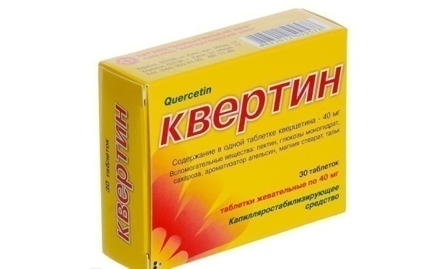
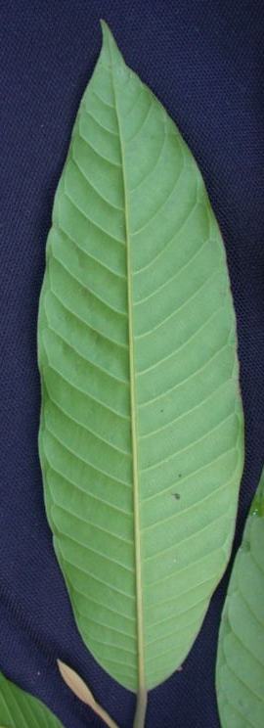
Кафедра органічної хімії
Синтез та дослідження нових гетероциклічних сполук для створення перспективних лікарських засобів з широким спектром дії.
Синтез природних сполук і їх синтетичних аналогів
Кафедра випускає студентів за спеціалізаціями:
органічна хімія
хімія природних сполук
Розвиток нових методів
синтезу
Синтез та виділення природних сполук
Нові функціона-льні матеріали
«Білдинг» блоки
для органічного синтезу
кверцетин
Аналітичні реагенти, флуорес-центні зонди.
Біологічно активні сполуки
Цитотоксична дія на ракові клітини
Marila pluricostata

Slide 7
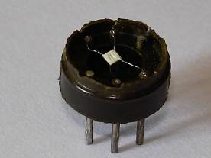
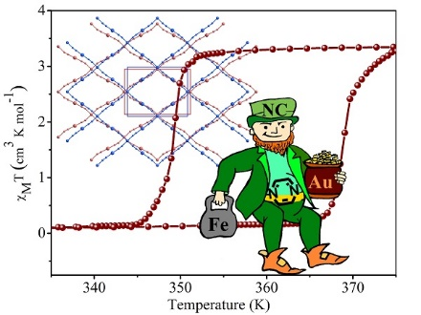
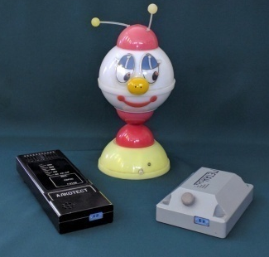
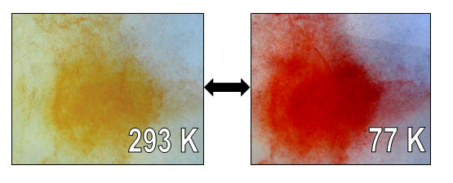
Кафедра фізичної хімії
Синтез та дослідження складнооксидних та різнометалічних координаційних сполук як основи нових поліфункціональних матеріалів
Кафедра випускає студентів за спеціалізаціями:
фізична хімія
фізична хімія міжфазних явищ
Конструкція та зовнішній вигляд сенсорів
Каталізатори-перемикачі
Матеріали для молекулярних машин
Термохромні матеріали
Температура
Освітлення
Тиск
Магнітне поле

Slide 8
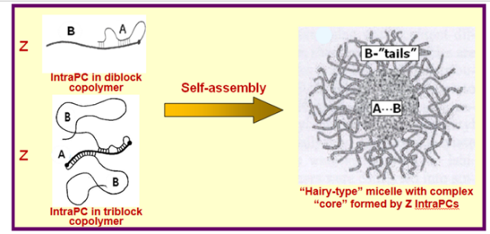
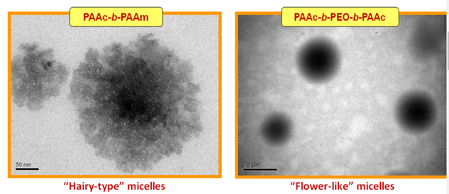
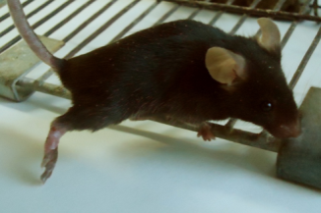
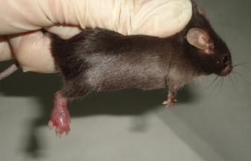
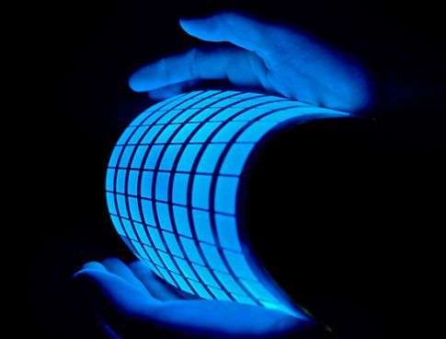
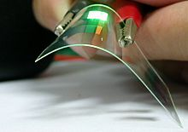
Кафедра хімії високомолекулярних сполук
Дизайн нових мультифункціональних полімерів, наносистем та нанокомпозитів для іноваційних технологій в інформатиці, енергозбуруденні, екології та медицині
Кафедра випускає студентів за спеціалізацією:
хімія високомолекулярних сполук
Носії наночастинок металів і ліків нового покоління
Електролюмінесцентні пристрої OLED – Оrganic Light Emitting Diodes
Полімерні наноконтейнери для адресної доставки ліків і протипухлинної терапії
плоскі, легкі, дешеві дисплеї і інформаційні табло, які перевершують рідкокристалічні аналоги за основними параметрами

Slide 9
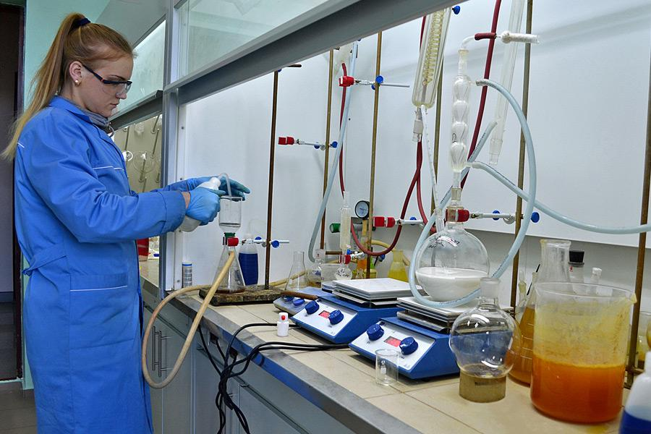
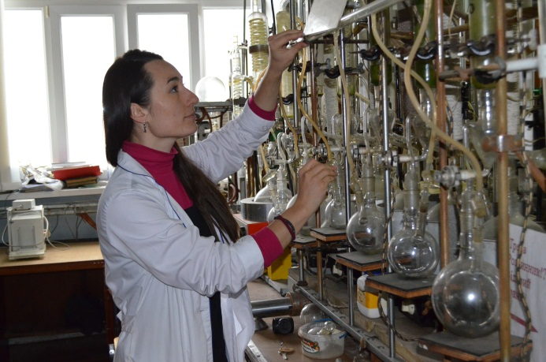
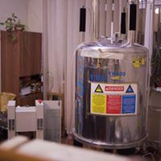
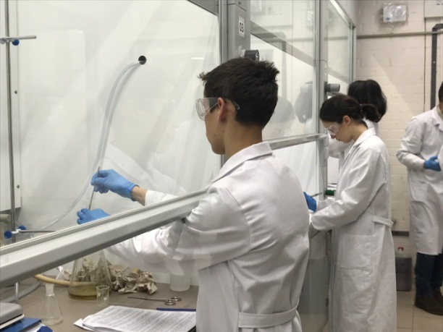
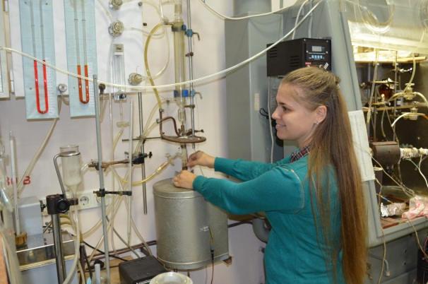
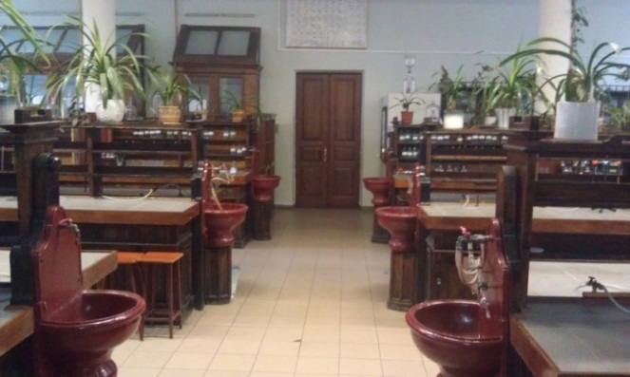
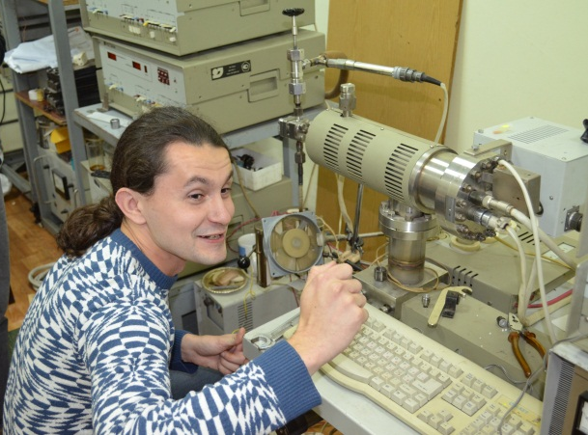
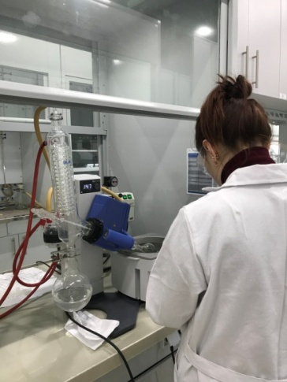
Практична та науково-дослідна робота
проходить в факультетських лабораторіях на сучасному обладнанні,
в провідних науково-дослідних інститутах НАН України

Slide 10
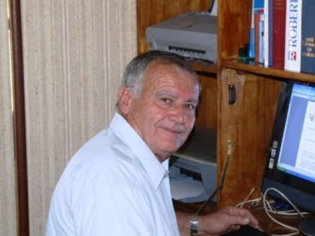
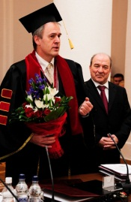
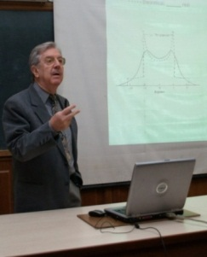
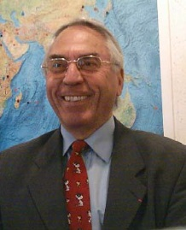
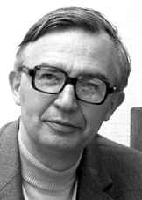
Міжнародне співробітництво
Міжнародне співробітництво хімічного факультету з університетами
Німеччини
Польщі
Іспанії
Франції
Сінгапуру
США
Алжиру
Румунії
Хімічний факультет активно розвиває міжнародне партнерство із зарубіжними освітніми закладами.
Укладено договори про подвійне дипломування з університетами Франції за освітніми програмами:
«Органічна хімія» (м. Анже, м. Тулуза)
«Фізична хімія та матеріали»
(м. Страсбург)
«Розчини полімерів» (м. Страсбург)
Почесні доктори
Арман Латт
Ів Мелі
Жак Фрайсард
Хенрік
Козловський
Арман Латт
Жан-Марі Лен
Нобелівський
лауреат

Slide 11
Наукові досягнення хімічного факультету
За 2019 р. співробітниками факультету опубліковано 598 наукових статей, з них 365 – в міжнародних наукових виданнях у Scopus.
В 2019 р. з 2959 співробітників Університету до рейтингу «Топ-100 співробітників КНУ імені Тараса Шевченка за публікаційною активністю входить 39 співробітників хімічного факультету.
За останні 5 років співробітники факультету отримали гранти, премії та стипендії:
- Премія Верховної Ради України найталановитішим молодим ученим в галузі фундаментальних і прикладних досліджень та науково-технічних розробок;
Іменна стипендія Верховної Ради України для найталановитіших молодих учених;
Премія НАН України;
Премія НАН України для молодих вчених та студентів закладів вищої освіти за кращу наукову роботу в 2019 р.;
Стипендія Кабінета Міністрів України для молодих вчених;
Грант Президента України для докторів наук;
Грант американського фонду Фулбрайта;
Стипендії Еразмус+ на стажування;

Slide 12
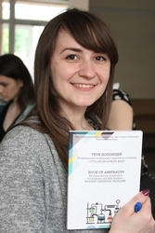
Наші студенти:
проводять наукові дослідження;
публікують статті у провідних журналах України та світу (понад 100 статей у 2018-2019 рр.);
беруть участь у міжнародних конференціях (210 виступів у 2018-2019 рр.);
отримують премії та іменні стипендії (14 премій / стипендій у 2018-2019 рр.);
навчаються у спільній магістратурі та аспірантурі;
отримують міжнародні гранти.
Наукові роботи студентів хімічного факультету нагороджуються:
Премією НАН України за кращу наукову роботу
Премією Київського міського голови
Стипендією Верховної Ради України
Стипендією Київського міського голови
Стипендією ім. проф. С.М. Реформатського
Стипендією ім. академіка Ю.К. Деліманського
Стипендією ім. А.Т. Пилипенка
Стипендіями від стипендіальної програми «Завтра.ua»
Щороку проводяться:
Міжнародна конференція студентів та аспірантів «Сучасні проблеми хімії»
Міжнародна наукова конференція з хімії «Київ-Тулуза».
«Київська конференція з аналітичної хімії: сучасні тенденції».
Міжнародні гранти
Гранти посольства Франції
Гранти по програмі «Ерасмус»
Стипендію університету м. Анже

Slide 13
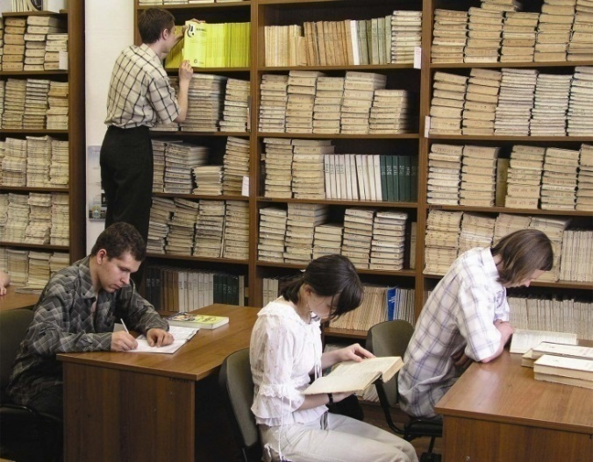
Бібліотека
Бібліотечний фонд бібліотеки хімічного факультету налічує більше 50 тис. фахових видань: підручників, монографій, наукових праць викладачів факультету, наукових періодичних видань. Фонд електронної бібліотеки хімічного факультету налічує близько 3000 примірників.
Бібліотека облаштована читальним залом (70 місць), комп’ютерним класом, Wi-Fi.
Є доступ до пошукової бази «Reaxys».

Slide 14
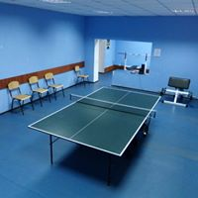
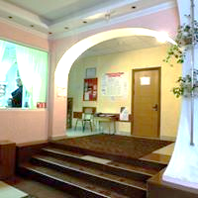
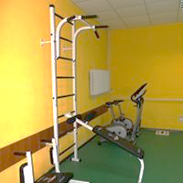
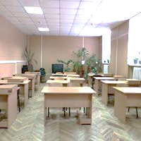
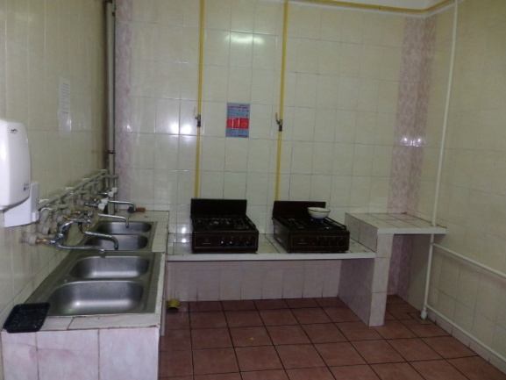
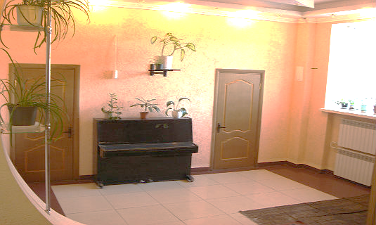
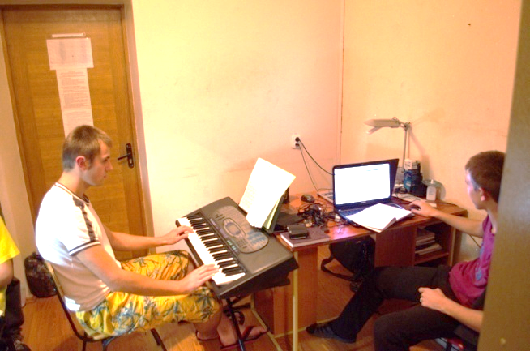
Гуртожиток
Гарантований гуртожиток іногороднім, 470 грн/міс.
Тренажерний зал, інтернет, пральні машини
10 хв від станції метро «Виставковий центр»

Slide 15
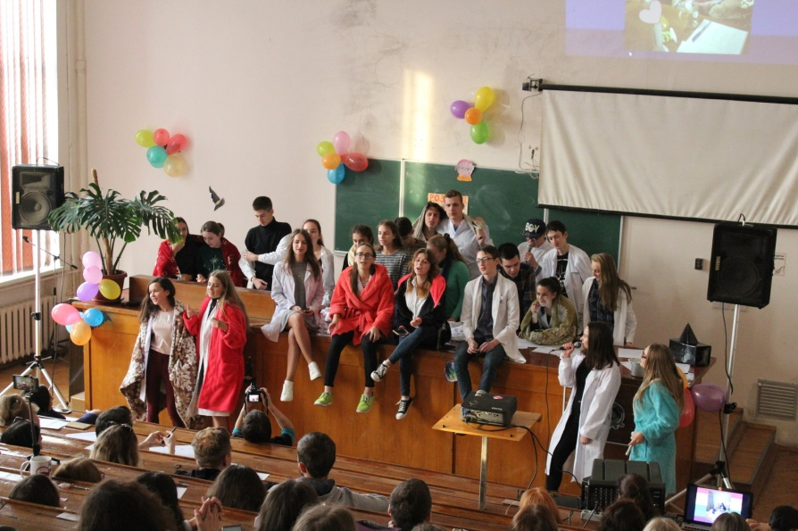
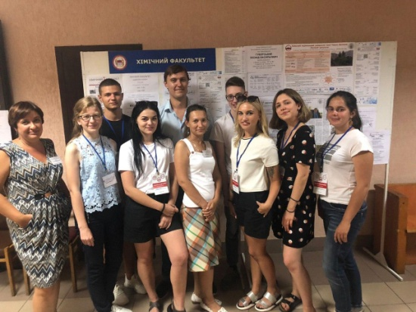
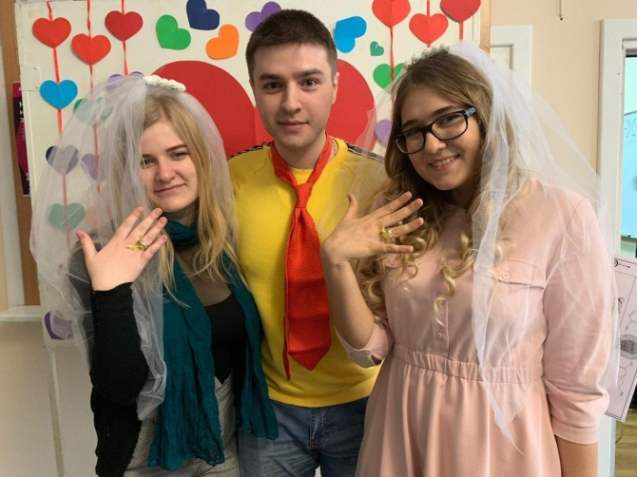
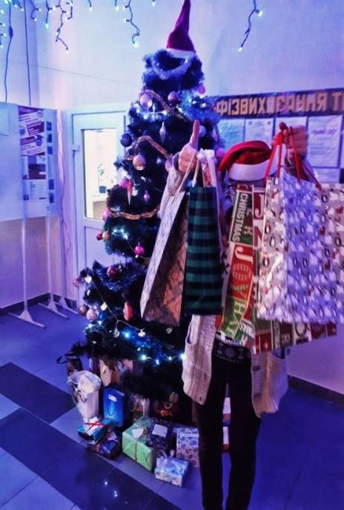
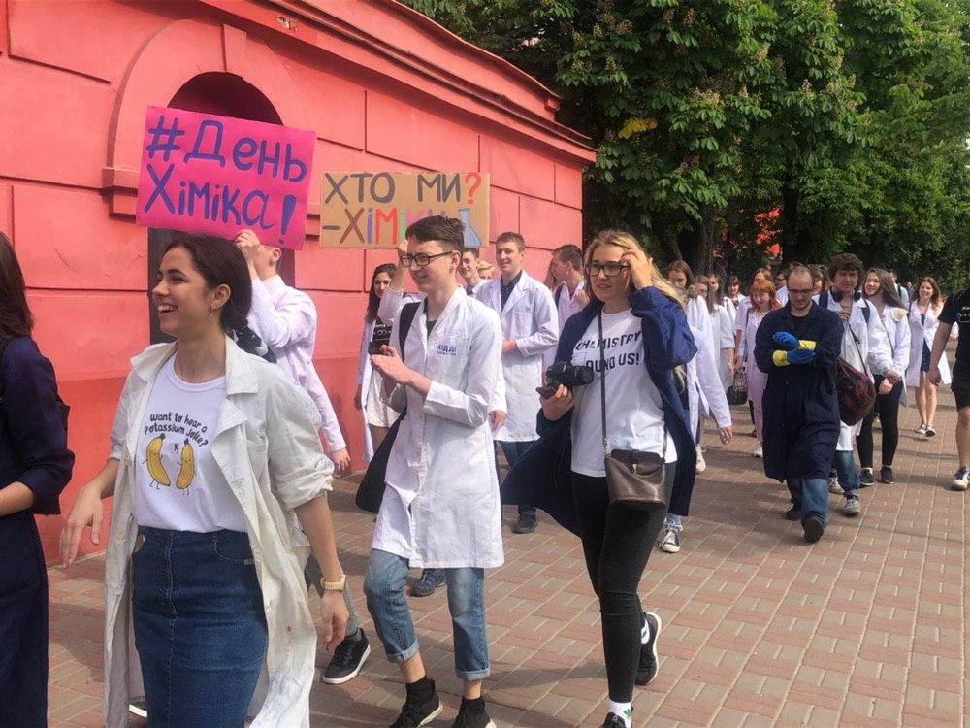
Наші студенти - народ активний!!!
На факультеті працює Студентський Парламент – саме він вирішує актуальні проблеми студентського життя та організовує багато захоплюючих заходів:
День першокурсника
Містер та Міс факультету
День хіміка
Таємний санта
День Святого Валентина

Slide 16
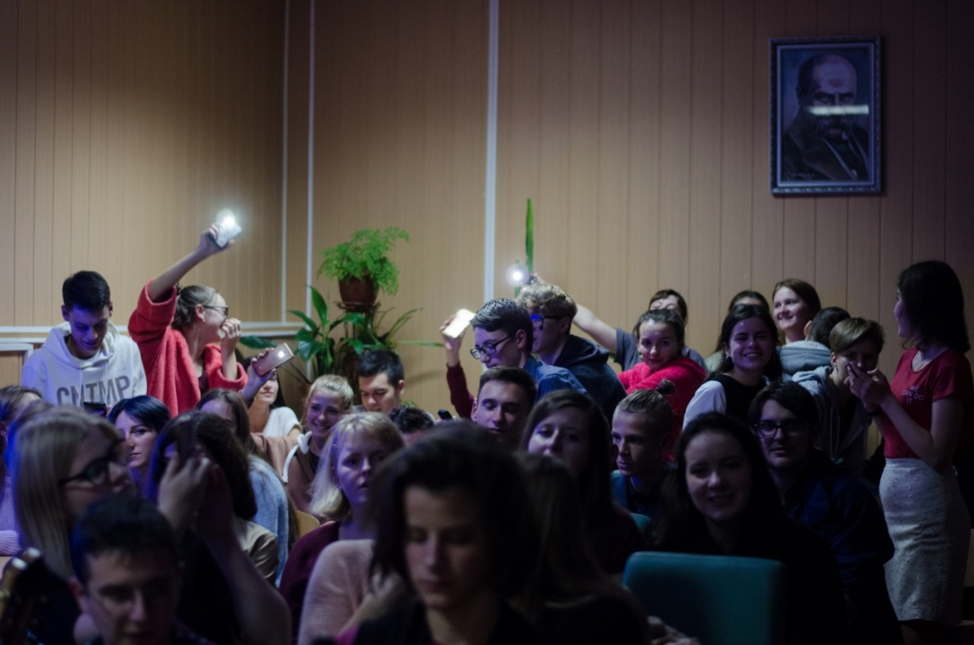

Slide 17
Участь та допомога у різних проеках:
«Студкуратор 2018», «Студкуратор 2019»
Допомога у Наукових пікніках та Днях відкритих дверей
«Консультант абітурієнта»
Благодійні Квартирники
Кіноперегляди
«Паперовий смітничок»
Мовний клуб

Slide 19
Notes:
22 вересня Хімічний факультет вперше взяв участь у "Наукових пікніках"! Цікаві експерименти, майстер-класи, хімічні шахи, комікси, вікторини та трішечки магії - усе це побачили наші гості. Фото можна переглянути за посиланням.

Slide 20
Ми активні у соцмережах
Студентський парламент активно веде: канал
в Telegram https://t.me/chem_dep
та сторінку в Instagram @chem_knu
та facebook https://www.facebook.com/chemdepKNU/

Slide 21
Лекторій
для юних хіміків
Лекторій – це справжній хімічний світ для всіх бажаючих поглибити свої знання та отримати нові в галузі хімії.
Кожний учасник Лекторію зможе відчути себе
студентом-хіміком!
У програмі – тематичні лекції з основних розділів хімії. Заняття проходять в інтерактивній формі й супроводжуються обов'язковим для природничників експериментальним блоком, завдяки чому слухачі з цікавістю і легкістю сприймають, розуміють та засвоюють найскладніші питання.
Офіційна сторінка Лекторію:
http://www.chem.univ.kiev.ua/for_entrant/lectures/
Освітній науково-популярний ресурс Лекторію для юних хіміків (@chem_up) (Instagram): https://www.instagram.com/chem_up/

Slide 22
Світ хімії

Slide 23
Працевлаштування випускників
хімічного факультету
Кращі студенти продовжують своє навчання в аспірантурі Київського національного університету імені Тараса Шевченка та європейських університетів, провідних академічних установах НАН України.
Випускники працюють:
в провідних дослідницьких установах світу;
в представництвах міжнародних фірм хімічного та фармацевтичного профілю;
успішно викладають у вищих навчальних закладах України та Європи;
в академічних установах НАН України;
на хімічних, фармацевтичних та медичних підприємствах;
в екологічних службах, аналітичних лабораторіях, в службах контролю якості продуктів та лікарських засобів тощо.
Відгуки роботодавців та випускників про факультет:
http://www.chem.univ.kiev.ua/ua/about/feedbacks/ та
http://vstup.chem.knu.ua/nagorody-ta-dosyagnennya-fakultetu-vidguky-vypusknykiv-ta-robotodavciv

Slide 24
Навчання на хімічному факультеті
 | Бакалавр | Магістр
Форма навчання Термiн навчання | денна 4 роки | денна 1 рiк 9 мiсяцiв
Кiлькiсть бюджетних мiсць у 2019 р. | 105 | 53
Напрями пiдготовки Стипендія – 1400/1800 грн | аналiтична хiмiя хiмiчний контроль навколишнього середовища неорганiчна хiмiя екологiчна хiмiя органiчна хiмiя хiмiя природних сполук фiзична хiмiя хiмiя високомолекулярних сполук | аналiтична хiмiя хімічний контроль і менеджмент аналітичної лабораторії неорганiчна хiмiя хiмiчна експертиза та екобезпека органiчна хiмiя хiмiя природних сполук фізична хімія міжфазних явищ хiмiя високомолекулярних сполук
Навчання за контрактом У 2019/2020 н.р. | 29850 грн/рік | 33900 грн/рік

Slide 25
Для того, щоб стати студентом хімічного факультету Київського національного університету імені Тараса Шевченка потрібно:
Здати ЗНО з наступних предметів:
Українська мова та література
Математика або Іноземна мова
Хімія
Вагові коефіцієнти
Хімія | Українська мова та література | 101 | 0.2
 | Хімія | 140 | 0.5
 | Математика або Іноземна мова | 120 | 0.2
 | Додаток до атестата | - | 0.08
 | Підготовчі курси | - | 0.02
Олімпіада з хімії для абітурієнтів!
Призери олімпіади отримують до +20 балів до ЗНО з хімії при вступі на хімічний факультет (згідно «Положення про Всеукраїнські олімпіади вищого навчального закладу для професійної орієнтації вступників на основі повної загальної середньої освіти»). http://www.chem.univ.kiev.ua/ua/for_entrant/pre_exams_contest/

Slide 26
Інформаційні ресурси хімічного факультету:
Офіційний сайт факультету:
http://www.chem.univ.kiev.ua/
Сайт для вступників хімічного факультету:
http://vstup.chem.knu.ua/
Офіційні сторінки хімічного факультету у соціальних мережах:
Хімічний факультет КНУ імені Тараса Шевченка (FB):
https://www.facebook.com/chem.univ
Сторінка Ради молодих вчених хімічного факультету (FB):
https://www.facebook.com/ScienceChem/
Студентський парламент хімічного факультету (FB):
https://www.facebook.com/chemdepKNU/?epa=SEARCH_BOX
- СПХФ (Студентський парламент хім. ф-ту) (Telegram):
https://t.me/chem_dep
- chem_knu (Instagram):
https://www.instagram.com/chem_knu/
- Офіційна сторінка Лекторію для юних хіміків:
http://www.chem.univ.kiev.ua/for_entrant/lectures/
- Лекторій для юних хіміків (@chem_up) (Instagram):
https://www.instagram.com/chem_up/
- Абітурієнт хімічного. Чат (Telegram):
https://t.me/ab_chemical

